Slide 1

基于微信小程序的旅行记录平台
—— 实现阶段
闫紫微 31801292 王心怡 31801293 吴卓 31801294
2020年12月16日 G07

Slide 2

版本记录
日期 | 版本号
2020.12.16 - 2020.12.17 | V0.1.0
版本变动规则
版本号：主版本号 . 子版本号 . 阶段版本号
改动较大（如模块改动）子版本号+1，改动较小（如只改动内容）阶段版本号+1
最初版本为0.1.0，最后确定版本为1.0.0

Slide 3
01
02
03
04
目录
编码规范
Coding Specification
程序清单
Program List
单元测试
Unit Testing
集成测试
Integration Testing
05
06
07
验收测试
Acceptance Testing
更新
Update
其它
Other

Slide 4

Part 01
编码规范
Coding Specification

Slide 5
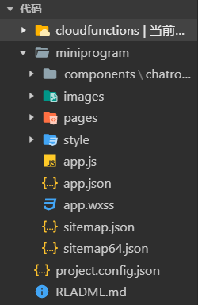
项目结构
程序包含一个描述整体程序的 app 和多个描述各自页面的 page。
程序主体部分由三个文件组成，必须放在项目的根目录。^{[1]}
文件 | 作用
app.js | 小程序(全局)逻辑
app.json | 小程序(全局)公共设置。决定页面文件的路径、窗口表现、设置网络超时时间、设置多 tab 等。
app.wxss | 小程序公共(全局)样式表
｛ ｝

Slide 6
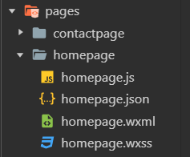
项目结构
一个页面由四个文件组成。
按照“约定优于配置”的原则：
一个框架页面至少包含js、wxml、wxss三个文件类型，文件名要一样，并且要放在同一文件夹下。^{[1]}
文件 | 作用
js | 页面逻辑
wxml | 页面结构，框架设计的一套标签语言。 结合基础组件、事件系统，可以构建出页面的结构。
wxss | 一套样式语言，用于描述 WXML 的组件样式。 用来决定 WXML 的组件应该怎么显示。
json | 页面配置
｛ ｝

Slide 7
目录规范
1.组件文件（components）：
所有组件相关文件统一放在components目录下。
2.图片文件（images）：
项目图片文件放置于根目录的images文件夹下，组件独有的图片放在当前组件images目录下。
图片命名规则：使用小写全拼英文单词，单词之间用“_”连接，描述顺序由主至次。
举例：“map_recommend_view_click”指该地图上推荐景点被点击收藏时的图标。
3.页面文件（pages）：
所有页面文件。
页面命名规则：使用小写全拼英文单词，后面直接加“page”。
举例：“homepage”指个人主页页面。^{[2]}

Slide 8
WXML规范
1.标签方面：
WXML标签可以单独出现。
如，<input/>
2.换行方面：
注意换行，方便浏览阅读。标签所带属性每个属性间进行换行。
如，<image class="userFunctionIconPicture"
src="/images/homepage_draftbox.png"></image>
3.样式方面：
合理展现分离内容，不要使用内联样式。^{[2]}
如，<view class="userDataName"><!--用户打卡文字-->打卡</view>
4.属性命名方面：
小驼峰式命名法，即第一个单词首字母小写，后面其他单词首字母大写。使用全拼英语单词。^{[3]}

Slide 9
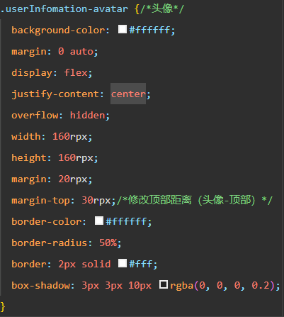
WXSS规范
1.像素单位方面：
在开发过程中rpx和px均可能用到，如通常情况下间距、字体大小均使用px。
2.缩进换行方面：
WXSS代码需有明显的代码缩进，一个语句占一行。
3.属性方面：
同一属性放置在一起，避免散乱。
4.布局方面：
多采用flex进行布局，少使用float以及vertical-align。^{[2]}

Slide 10
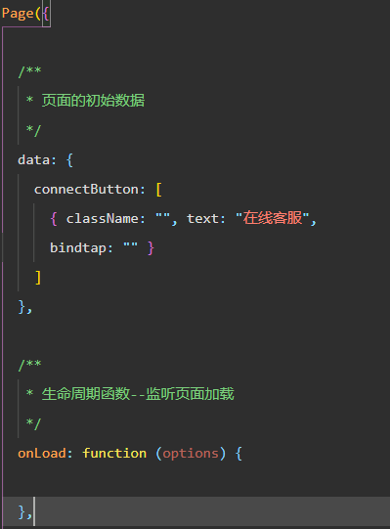
JS规范
1.变量名以及函数名命名方面：
小驼峰式命名法，即第一个单词首字母小写，后面其他单词首字母大写。使用全拼英语单词。动词在前表明功能。^{[3]}
2.点击事件方面：
点击事件函数命名方式为 on + 事件名 或者业务名。
如，onLoad: function (options) {
}
3.数据绑定变量定义方面：
所有涉及到数据绑定的变量均需在data中初始化。不能在不定义的情况下直接setData。^{[2]}

Slide 11

注释要求
原则：注释宜少而精，不宜多而滥，更不能误导。
1.如果代码命名达意清晰、类和方法等责任明确，只需要很少注释，就可以让人读懂；相反，如果代码混乱，再多的注释都不能弥补。
2.注释要正确表达代码意义，否则会损害代码的可读性。
3.注释不应过于详细，对显而易见的代码添加过多注释会成为开发的负担。
4.注释不是用来管理代码版本的，如果有代码舍弃了应直接删除。

Slide 12
注释规范
1.WXML注释：
块级元素在其上一行注释出其功能。
如，<!--用户数据-->
<view class="userHistoricalData">
2.WXSS注释：
一组的WXSS在前括号后同一行注释。
如，.userInformation { /*头像昵称模块*/
3.JS注释：
在函数的上一行注释。^{[3]}
如，/**
* 生命周期函数--监听页面初次渲染完成
*/
onReady: function () {
},
代码规范

Slide 13
Part 02
程序清单
Program List

Slide 14
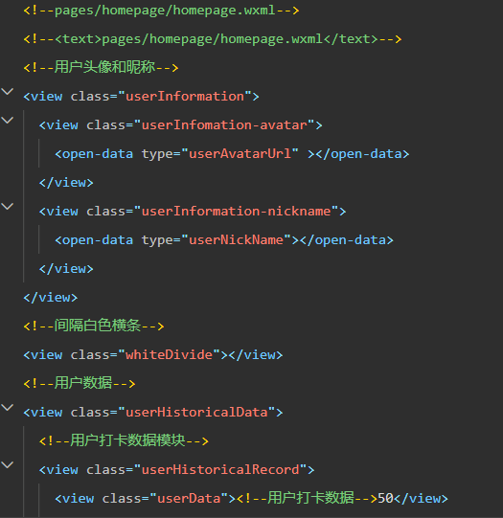
程序代码

Slide 15
Part 03
单元测试
Unit Testing

Slide 16
详细设计修订
对授权登录模块的PDL进行了修改。
新增了联系客服的输入输出表和PDL描述。
编号 | 修改章节名称 | 说明 | 修订日期 | 版本号 | 修订人 | 发布日期
01 | 全文 | 新建 | 2020.11.29 | v0.1.0 | G7全员 | 2020.11.30
02 | 全文 | 修订 | 2020.12.01 | v0.2.0 | 王心怡 | 2020.12.03
03 | PDL部分 | 修订 | 2020.12.07 | v0.3.0 | 王心怡 | 2020.12.10
04 | 授权登录模块、联系客服模块 | 修订 | 2020.12.16 | V0.4.0 | 王心怡 | 2020.12.17
详细设计说明书

Slide 17
单元测试
1.背景
完善的测试用例是提高自定义组件可用性的保证。
从基础库版本 2.2.1 开始拥抱开源，支持 npm 安装自定义组件，也支持针对自定义组件的单元测试。
2.测试框架：选用 jest 作为测试框架
选择原因：要兼顾 nodejs 端和 dom 环境。依赖 nodejs 的一些库来完善测试环境，同时需要建成完整的 dom 树结构去更好的模拟自定义组件的运行。
3.自定义组件测试工具集：miniprogram-simulate
小程序的运行环境比较特殊，不同于常见的浏览器环境，它采用的是双线程的架构。而在进行单元测试时，进行的是功能测试而无需苛求性能、安全等因素，需要一个测试工具集以支持自定义组件在 nodejs 单线程中也能运行起来。^{[4]}

Slide 18
内部代码走查
评审对象
评审人
序号 | 检查项 | 评审意见
走查前准备
程序结构组织
代码组织
数据类型与变量
条件判断
循环
总括
特殊
代码走查

Slide 19
测试用例
根据白盒测试原则，设计测试用例。
基本路径测试法：设计出的测试用例要保证每一个基本独立路径至少要执行一次。

Slide 20
Part 04
集成测试
Integration Testing

Slide 21
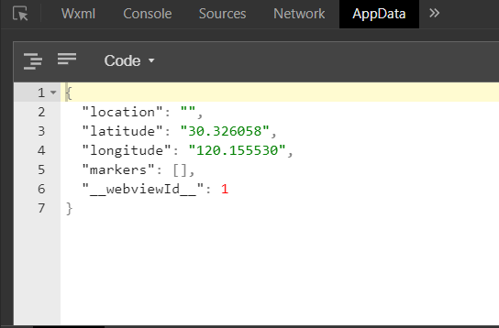
系统测试
借助真机调试。
1.通过AppData：
AppData可以比界面检查的更细。借助于真机调试，可以修改AppData中的数据，对微信小程序做一些大值测试或者异常测试。

Slide 22
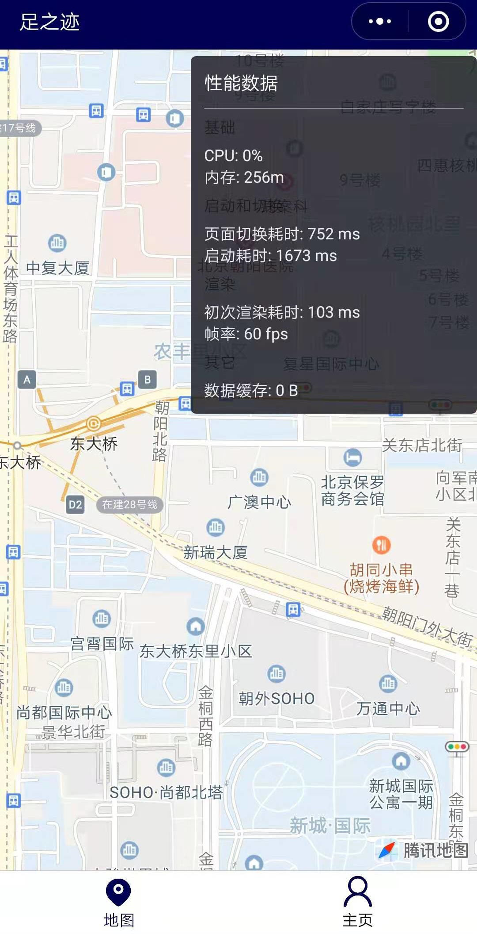
系统测试
2.性能测试：
关注的性能指标——业务响应时间（小程序包下载时间/启动时间/页面切换时间）、内存、Cpu、帧率、数据缓存大小
测试方法：扫码后选择——打开性能监控面板，重新进入，可以看到展示出来的直观的实时的性能数据。借助trace工具可以查看性能的整体的长时间变化趋势。

Slide 23
Part 05
验收测试
Acceptance Testing

Slide 24
用户手册修订
新增了联系客服功能的用户使用指导。
编号 | 修改章节名称 | 说明 | 修订日期 | 版本号 | 修订人 | 发布日期
01 | 全文 | 新建 | 2020.11.29 | v0.1.0 | 吴卓 | 2020.11.29
02 | 3、4章节 | 修改章节 | 2020.11.30 | V0.2.0 | 吴卓 | 2020.12.03
03 | 5、6、7章节 | 修改章节 | 2020.12.04 | V0.3.0 | 吴卓 | 2020.12.10
04 | 联系客服功能 | 修改章节 | 2020.12.16 | V0.4.0 | 王心怡 | 2020.12.17
用户手册

Slide 25
用户反馈
模块 | 说明
反馈对象 | 我们的体验用户
反馈内容总结 | 功能需求方面，如定位准确度； 性能需求方面，如响应时间 界面方面，如设计是否美观、便于操作等
采纳结果 | 可以改善、提高的方面 因为能力问题暂且无法改善的方面
反馈截图 | 相关证据截图
用户反馈

Slide 26
测试计划
版本 | 修订日期 | 修订人 | 修订说明 | 发布日期
v0.1.0 | 2020-11-26 | 闫紫微 | 首次创建 | 2020-11-27
V0.2.0 | 2020-12-16 | 王心怡 | 部分修订 | 2020-12-17
测试计划

Slide 27
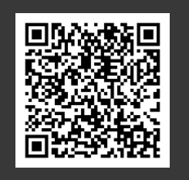
部署和运行
TBD
扫描对应二维码即可进入小程序

Slide 28
Part 06
更新
Update

Slide 29
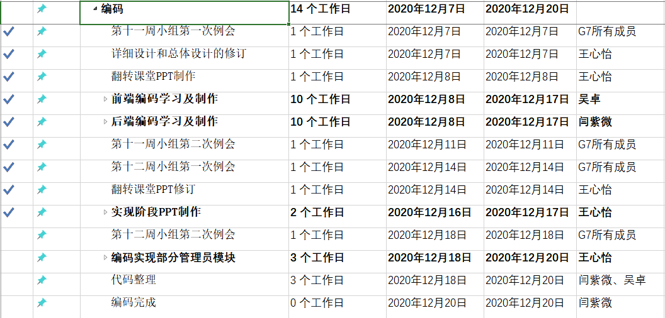
甘特图
将编码部分的安排细化至每一天。
甘特图

Slide 30
版本控制
将代码各个版本上传至github。

Slide 31
Part 07
其它
Other

Slide 32
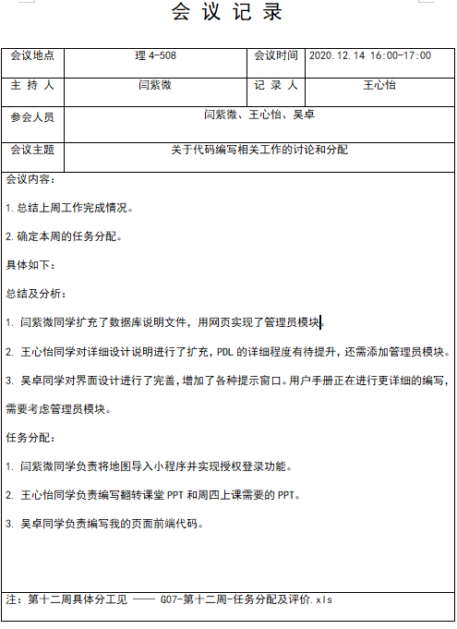
会议记录
前三周每周一次会议，以后每周两次会议。每次会议均保存电子稿、录音、钉钉会议保存开会视频录像，并将会议记录上传至Git。
在实现阶段，目前开了一次会议。
会议纪要

Slide 33
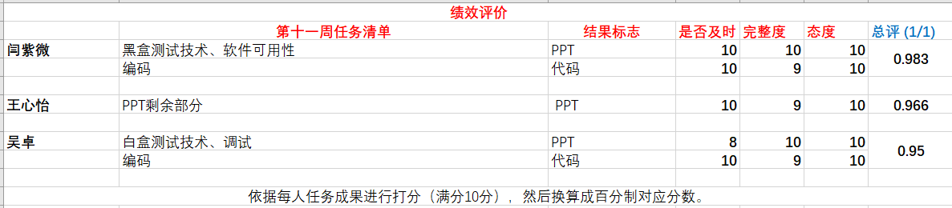
绩效评价
评分规则
1.每周进行一次绩效评价。
2.由组长打分。
3.每个空格算做10分，根据完成程度打0-10分。
4.最后算出总打分并转换成一分制。
绩效评价

Slide 34
参考资料
[1]微信小程序开发工具使用与设计规范(二)（参考于2020.12.16）
[EB/OL].https://www.cnblogs.com/nosqlcoco/p/5931952.html
[2]微信小程序开发规范文档（参考于2020.12.16）
[EB/OL].https://blog.csdn.net/m0_37827628/article/details/89082089
[3]三种编程命名规范与阿里巴巴Java开发规约（参考于2020.12.16）
[EB/OL].https://zhuanlan.zhihu.com/p/30431230
[4]单元测试|微信小程序（参考于2020.12.16）
[EB/OL].https://developers.weixin.qq.com/miniprogram/dev/framework/custom-component/unit-test.html

Slide 35


谢谢欣赏
I love you more than I've ever loved any woman. AndI've waited longer for you
than I've waited for any woman. I love you
more than I've ever loved any woman. AndI've waited longer for you

